Slide 1

초심자들을 위한 C언어 세션
함수
세션장: 최지현, 이승환

Slide 2
함수
01
큰 문제를 작게 나눠서 하나씩 해결하는, 더 빨리 문제를 해결하는 방법.
02
자주 사용할 코드들을 모아놓은 것이라고 볼 수도 있음. (하나의 함수를 여러 번 호출 가능)
03
함수를 적절히 잘 사용하는게 곧 프로그래밍 능력.

Slide 3
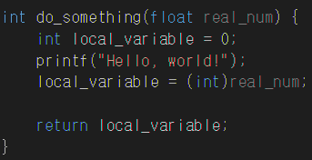
함수 정의하기
함수는 이름, 인자, 본체, 반환값으로 구성됨
반환값의 자료형
인자 목록
함수의 이름
함수의 본체
반환값
Notes:
함수의 이름 짓는 규칙은 변수의 이름을 짓는 규칙과 같음
인자는 함수를 호출할 때 함수에 넘겨줄 값들
넘겨진 인자는 변수에 저장됨. 인자 목록에 선언된 변수는 함수 내에서 사용 가능
함수를 호출하면 함수 본체가 한 줄씩 실행됨
반환값은 함수 실행이 끝나고 넘겨줄 결과
반환값은 있을 수도 있고, 없을 수도 있음
반환할 값의 자료형을 함수 이름 앞에 적어줌
함수 내에서 선언된 변수는 함수 실행이 종료될까지만 유효함

Slide 4
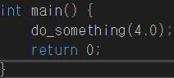
함수 호출
함수를 사용하는 것을 함수를 호출한다고 함
Notes:
함수의 이름 짓는 규칙은 변수의 이름을 짓는 규칙과 같음
인자는 함수를 호출할 때 함수에 넘겨줄 값들
넘겨진 인자는 변수에 저장됨. 인자 목록에 선언된 변수는 함수 내에서 사용 가능
함수를 호출하면 함수 본체가 한 줄씩 실행됨
반환값은 함수 실행이 끝나고 넘겨줄 결과
반환값은 있을 수도 있고, 없을 수도 있음
반환할 값의 자료형을 함수 이름 앞에 적어줌
함수 내에서 선언된 변수는 함수 실행이 종료될까지만 유효함

Slide 5
함수 호출
함수를 사용하는 것을 함수를 호출한다고 함
함수 실행이 종료되면 호출한 자리로 반환값과 함께 돌아옴
4
Notes:
함수의 이름 짓는 규칙은 변수의 이름을 짓는 규칙과 같음
인자는 함수를 호출할 때 함수에 넘겨줄 값들
넘겨진 인자는 변수에 저장됨. 인자 목록에 선언된 변수는 함수 내에서 사용 가능
함수를 호출하면 함수 본체가 한 줄씩 실행됨
반환값은 함수 실행이 끝나고 넘겨줄 결과
반환값은 있을 수도 있고, 없을 수도 있음
반환할 값의 자료형을 함수 이름 앞에 적어줌
함수 내에서 선언된 변수는 함수 실행이 종료될까지만 유효함

Slide 6
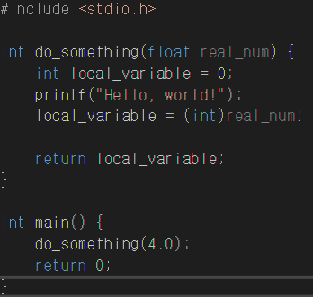
함수 호출
함수를 호출하면, 호출된 함수로 건너가 함수의 처음부터 실행
return문을 만날 경우 함수 종료
4.0
4
4
Notes:
함수의 이름 짓는 규칙은 변수의 이름을 짓는 규칙과 같음
인자는 함수를 호출할 때 함수에 넘겨줄 값들
넘겨진 인자는 변수에 저장됨. 인자 목록에 선언된 변수는 함수 내에서 사용 가능
함수를 호출하면 함수 본체가 한 줄씩 실행됨
반환값은 함수 실행이 끝나고 넘겨줄 결과
반환값은 있을 수도 있고, 없을 수도 있음
반환할 값의 자료형을 함수 이름 앞에 적어줌
함수 내에서 선언된 변수는 함수 실행이 종료될까지만 유효함

Slide 7
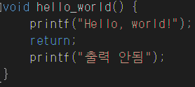
반환값이 없는 함수
때로는 반환값이 없는 함수를 작성할 때도 있음
반환값의 타입을 void로 지정
따로 return해줄 필요 없음
return; 을 하면 함수 실행을 종료함
Notes:
함수의 이름 짓는 규칙은 변수의 이름을 짓는 규칙과 같음
인자는 함수를 호출할 때 함수에 넘겨줄 값들
넘겨진 인자는 변수에 저장됨. 인자 목록에 선언된 변수는 함수 내에서 사용 가능
함수를 호출하면 함수 본체가 한 줄씩 실행됨
반환값은 함수 실행이 끝나고 넘겨줄 결과
반환값은 있을 수도 있고, 없을 수도 있음
반환할 값의 자료형을 함수 이름 앞에 적어줌
함수 내에서 선언된 변수는 함수 실행이 종료될까지만 유효함

Slide 8
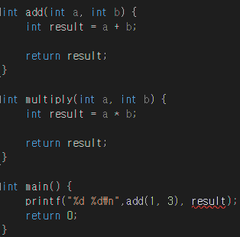
지역변수
함수 내에서 선언한 변수는 함수 내에서만 유효
다른 함수에서 이름이 같은 변수를 사용한다면 다른 변수임
컴파일 에러
main함수에는 result 변수가 없음
Notes:
함수의 이름 짓는 규칙은 변수의 이름을 짓는 규칙과 같음
인자는 함수를 호출할 때 함수에 넘겨줄 값들
넘겨진 인자는 변수에 저장됨. 인자 목록에 선언된 변수는 함수 내에서 사용 가능
함수를 호출하면 함수 본체가 한 줄씩 실행됨
반환값은 함수 실행이 끝나고 넘겨줄 결과
반환값은 있을 수도 있고, 없을 수도 있음
반환할 값의 자료형을 함수 이름 앞에 적어줌
함수 내에서 선언된 변수는 함수 실행이 종료될까지만 유효함

Slide 9
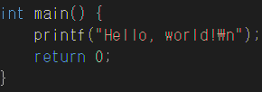
printf
우리는 함수를 알기 전부터 함수를 잘 쓰고 있었음
printf 함수에 “Hello, world!\n” 문자열을 인수로 넘기며 호출한 것
Notes:
함수의 이름 짓는 규칙은 변수의 이름을 짓는 규칙과 같음
인자는 함수를 호출할 때 함수에 넘겨줄 값들
넘겨진 인자는 변수에 저장됨. 인자 목록에 선언된 변수는 함수 내에서 사용 가능
함수를 호출하면 함수 본체가 한 줄씩 실행됨
반환값은 함수 실행이 끝나고 넘겨줄 결과
반환값은 있을 수도 있고, 없을 수도 있음
반환할 값의 자료형을 함수 이름 앞에 적어줌
함수 내에서 선언된 변수는 함수 실행이 종료될까지만 유효함

Slide 10
main 함수
main도 함수의 일종
인자를 받지 않고 int형 값을 반환하는 함수
프로그램이 실행될 때, main함수를 호출
인자를 받는 main함수도 있음
Notes:
함수의 이름 짓는 규칙은 변수의 이름을 짓는 규칙과 같음
인자는 함수를 호출할 때 함수에 넘겨줄 값들
넘겨진 인자는 변수에 저장됨. 인자 목록에 선언된 변수는 함수 내에서 사용 가능
함수를 호출하면 함수 본체가 한 줄씩 실행됨
반환값은 함수 실행이 끝나고 넘겨줄 결과
반환값은 있을 수도 있고, 없을 수도 있음
반환할 값의 자료형을 함수 이름 앞에 적어줌
함수 내에서 선언된 변수는 함수 실행이 종료될까지만 유효함

Slide 11
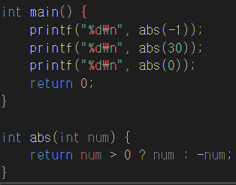
함수의 원형 선언
함수를 선언하기 전에 사용한다면?
Notes:
함수의 이름 짓는 규칙은 변수의 이름을 짓는 규칙과 같음
인자는 함수를 호출할 때 함수에 넘겨줄 값들
넘겨진 인자는 변수에 저장됨. 인자 목록에 선언된 변수는 함수 내에서 사용 가능
함수를 호출하면 함수 본체가 한 줄씩 실행됨
반환값은 함수 실행이 끝나고 넘겨줄 결과
반환값은 있을 수도 있고, 없을 수도 있음
반환할 값의 자료형을 함수 이름 앞에 적어줌
함수 내에서 선언된 변수는 함수 실행이 종료될까지만 유효함

Slide 12
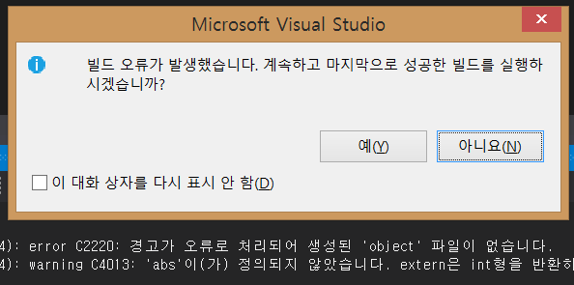
함수의 원형 선언
함수의 정의를 찾지 못해 에러가 남
Notes:
함수의 이름 짓는 규칙은 변수의 이름을 짓는 규칙과 같음
인자는 함수를 호출할 때 함수에 넘겨줄 값들
넘겨진 인자는 변수에 저장됨. 인자 목록에 선언된 변수는 함수 내에서 사용 가능
함수를 호출하면 함수 본체가 한 줄씩 실행됨
반환값은 함수 실행이 끝나고 넘겨줄 결과
반환값은 있을 수도 있고, 없을 수도 있음
반환할 값의 자료형을 함수 이름 앞에 적어줌
함수 내에서 선언된 변수는 함수 실행이 종료될까지만 유효함

Slide 13
함수의 원형 선언
컴퓨터는 프로그램을 위에서 아래로 순서대로 읽음
컴퓨터가 abs에 대한 정의를 찾지 못해서 에러가 나는 것
???
Notes:
함수의 이름 짓는 규칙은 변수의 이름을 짓는 규칙과 같음
인자는 함수를 호출할 때 함수에 넘겨줄 값들
넘겨진 인자는 변수에 저장됨. 인자 목록에 선언된 변수는 함수 내에서 사용 가능
함수를 호출하면 함수 본체가 한 줄씩 실행됨
반환값은 함수 실행이 끝나고 넘겨줄 결과
반환값은 있을 수도 있고, 없을 수도 있음
반환할 값의 자료형을 함수 이름 앞에 적어줌
함수 내에서 선언된 변수는 함수 실행이 종료될까지만 유효함

Slide 14
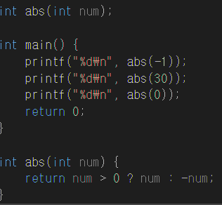
함수의 원형 선언
★함수의 원형을 선언
함수의 내용(정의)은 나중에 작성해도 됨.
Notes:
함수의 이름 짓는 규칙은 변수의 이름을 짓는 규칙과 같음
인자는 함수를 호출할 때 함수에 넘겨줄 값들
넘겨진 인자는 변수에 저장됨. 인자 목록에 선언된 변수는 함수 내에서 사용 가능
함수를 호출하면 함수 본체가 한 줄씩 실행됨
반환값은 함수 실행이 끝나고 넘겨줄 결과
반환값은 있을 수도 있고, 없을 수도 있음
반환할 값의 자료형을 함수 이름 앞에 적어줌
함수 내에서 선언된 변수는 함수 실행이 종료될까지만 유효함

